Slide 1
实验三
Decaf语言的语法分析

Slide 2
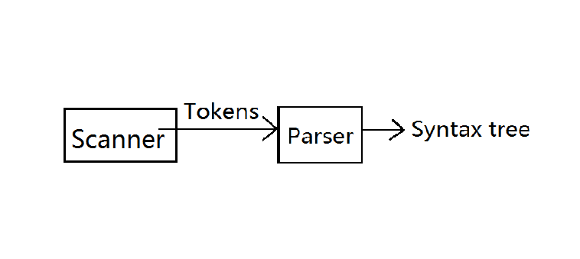
实验三-Decaf语言的语法分析
语法分析

Slide 3
decaf的词法规范
decaf保留的关键字有：
void int double bool string class true false null this extends for while if else return static new NewArray Print ReadInteger ReadLine
操作符和标点包括：
+ - * / % \ < <= > >= =
!= && || == ! ; , . [ ] ( ) { }
标识符：字符、数字和下划线组成的字符串，以字符开头。decaf大小写敏感，例如if是关键字，但是IF是一个标识符；ben和Ben是两个不同的标识符。

Slide 4
decaf的词法规范
整型常量：可以是10进制或者16进制.16进制整数必须以0x或者0X开头，后面跟一串16进制字符。
双精度常量：由一串数字，一个小数点，后面跟一串数字（或者没有）组成。因此.12不是一个有效的双精度数，但是0.12和12.都是。双精度数也可以是带指数的，如：12.2E+2。对于这样一个科学计数，10进制的小数点是必须的，指数的符号是必须的，E可以大写或者小写，和上面一样.12E+2不是有效的，而12.E+2是有效的。尾数和指数上一开始的0是允许的。

Slide 5
decaf的词法规范
字符串常量：一串被双引号围起来的字符。字符串可以包含除了换行符和双引号以外的所有字符。一个字符串不能够被切分成多行。

Slide 6
Decaf语言的语法分析
Decaf语法—其他参考“3-Decaf语言的语法(英文).doc”
program -> block
block -> \{decls stmts\}
decls -> decls decl | ε
decl -> type id ;
type -> type \[num\] | basic
stmts -> stmt stmts| ε
stmt -> assign;
| if(bool)stmt
| if(bool)stmt else stmt
| while(bool)stmt
| do stmt while (bool);
| break;
|;
| block

Slide 7
Decaf语言的语法分析
{
int i;int j;float v;float x;float[100] a;
while(true){
do
i = i + 1;
while(a[i]<v);
do
j = j + 1;
while(a[j]>v);
if(i>=j) break;
x=a[i]; a[i]=a[j]; a[j]=x;
}
}

Slide 8
Decaf语言的语法分析
表达式的抽象语法树AST
The abstract syntax tree for “3+4+5” is
+
+
5
3
4

Slide 9
Decaf语言的语法分析
语句的抽象语法树AST
{
int i;int j;float v;
float x;float[100] a;
while(true){
do
i = i + 1;
while(a[i]<v);
do
j = j + 1;
while(a[j]>v);
if(i>=j) break;
x=a[i];
a[i]=a[j];
a[j]=x;
}
}

Slide 10
Decaf语言的语法分析
抽象语法树AST
stmt : while begin
stmt : do begin
assignment
stmt : do end
stmt : do begin
assignment
stmt : do end
stmt : if begin
break
stmt : if end
assignment
assignment
assignment
stmt : while end
{
int i;int j;float v;
float x;float[100] a;
while(true){
do
i = i + 1;
while(a[i]<v);
do
j = j + 1;
while(a[j]>v);
if(i>=j)
break;
x=a[i];
a[i]=a[j];
a[j]=x;
}
}

Slide 11
Decaf语言的语法分析
语法错误
声明错误，int 后面不是id，如：int +；
语句错误，while后面没有（，如：while a=b a=a+b;

Slide 12
实验三(Decaf语言的语法分析)实验内容：
1. 参考第4讲Top-down Parsing中Recursive-Descent parsing知识理解读懂提供的源码，在其基础上添加注释。
2. 提供的源码中没有实现对for语句进行语法分析的功能，尝试参考源码中parser包与inter包中的while、do语句、else语句的语法分析程序的实现，首先补充实现inter包中的类For这个数据结构，然后补充实现parser包递归下降过程stmt()中case Tag.FOR:部分的功能（两处//add your implementation），扩展parser让其也能够识别for语句语法，并能检测其语法错误。
for语句参考产生式：
stmt -> for (forassign ; bool; forassign ) stmt

Slide 13
实验三(Decaf语言的语法分析)实验内容：
3. 撰写完成Decaf语法分析的详细实验报告，每位同学在2025年06月11日前在教学在线提交完整的实验报告与源代码。

Slide 14
实验三基本输出要求
实验测试例2 -Decaf语言源代码2（基本输出）
{
int a; int b; int c;
while(true)
{
if(true)
for(a=b;a<b;a=a+1)
a=b;
}
}
stmt : while begin
stmt : if begin
stmt : for begin
assignment
stmt : for end
stmt : if end
stmt : while end

Slide 15
实验三更完整的输出要求
实验测试例2 -Decaf语言源代码2（更完整的输出）
stmt : while begin
stmt : if begin
stmt : for begin
initial forassign:
assignment
incremental forassign:
assignment
for loop body:
assignment
stmt : for end
stmt : if end
stmt : while end
{
int a; int b; int c;
while(true)
{
if(true)
for(a=b;a<b;a=a+1)
a=b;
}
}

